Slide 1
La Digitalización
El proceso de digitalización, como ya sabemos, consiste en exportar el contenido de los formatos word que contienen los componentes de la materia a una plantilla de contenido html.

Slide 2
Problemática
Para crear el archivo html, el programador se dispone a copiar y pegar el contenido desde el archivo en word.
Total de archivos: p.e. una materia con 5 unidades de 3 temas por unidad y 4 actividades por temas = 1pg + 5pu + 15pt + 60acts + 15aEv = 96 archivos.
Tiempo de edición: 2 días

Slide 3
Objetivo
Poder emplear tiempo suficiente a la edición de los recursos multimedia y se generen con calidad.
Ahorrar tiempo para emplear en actividades de investigación y desarrollo.
Como apoyo en la digitalización de recursos en el área de programación.

Slide 4
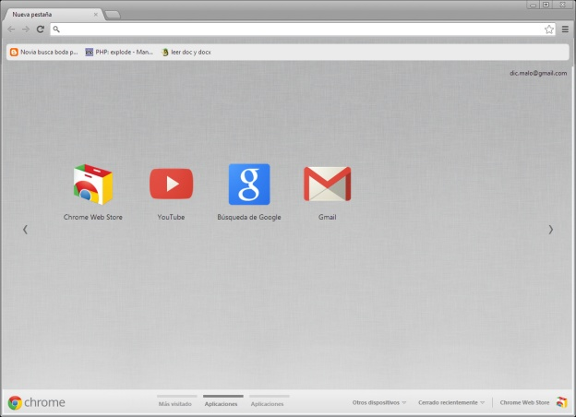
Propuesta de automatización
La propuesta consiste en una aplicación software que genere automáticamente los HTMLs de x numero de componentes que se le indique.
Total de archivos a generar: x numero.
Tiempo de generación: y segundos.
Esfuerzo: minimo
Ambiente del desarrollo : web
Presupuesto de la App: $

Slide 5
Alcances
Exportación del contenido en el formato word a una plantilla html incluyendo etiquetas basica (contenido0, tituloContenido0, <p>).
Identificación de los componentes generales y por unidad, además de las actividades de aprendizaje (archivos word).
No genera recursos de ninguna clase mas que fuentes HTML.
El contenido que se exporta es texto plano, sin codificación, por lo tanto no identifica tildes ni caracteres especiales.
La aplicación se ejecuta desde cualquier explorador web.

Slide 6

Requerimientos técnicos
*Apache 2.5.10 o XAMPP 1.7.4
*Habilitar php.ini
*Asignar a la variable max_execution_time el valor 90 en php.ini para extender el tiempo de procesamiento
*Deshabilitar el UAC (Control de Cuentas de Usuario)
*No ejecutar Apache como servicio (Svc) porque no funciona la exportación y genera error en SaveAs( ) del exportador.php
Navegador web (chrome o mozilla).
El formato (archivo en word) de los componentes de la materia en .doc o .docx.
Estandarización del nombramiento de los archivos de componentes. p.e. “componente_u1.doc”
*Importante

Slide 7
Procedimiento
La aplicación identifica palabras claves para determinar el estilo y las etiquetas a aplicar, así como también la estructura que debe tomar el html.
$identificador = array("Unidad“ , "Carga horaria / Tiempo estimado de estudio“ , "Introducción“ , "Propósito particular“ , "Resultados de aprendizaje“ , "Temario“ , "Glosario“ , "Evaluación final y criterios de desempeño“ , "Resumen de la unidad");

Slide 8
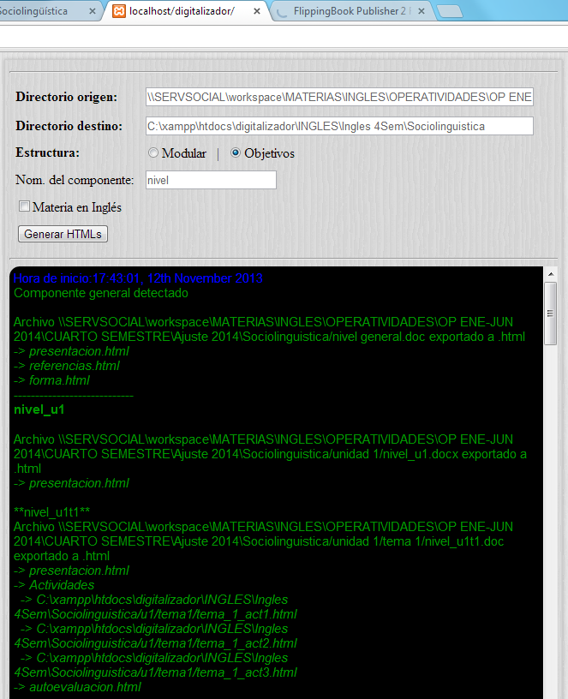
La Aplicación “Digitalizador”

Slide 9
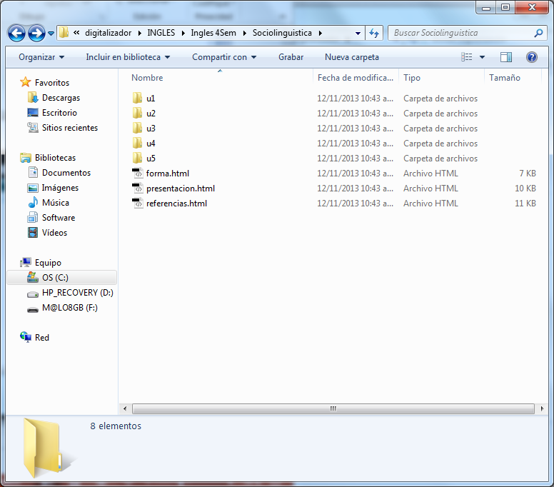
Resultados
Poco mas de 65 archivos exportados en unos cuantos segundos.
Jesús Malo Escobar

Slide 10
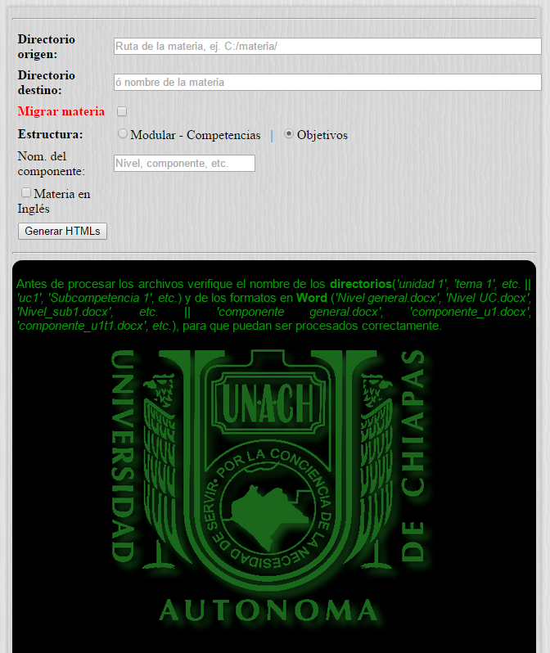
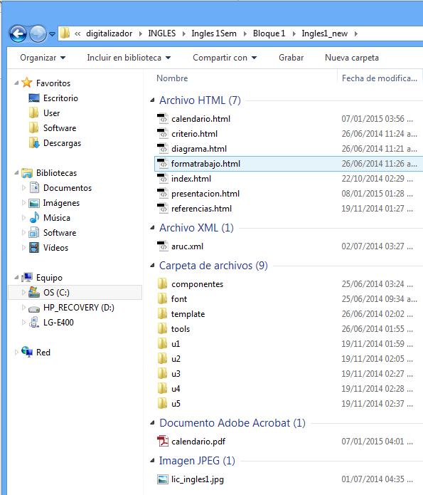
Nuevas funcionalidades
Opción para migrar las materias que utilizan la plantilla anterior a la utilizada a partir de Agosto 2014

